Slide 1
«Использование цифровых образовательных ресурсов при работе с детьми с ОВ на дистанционном обучении»
МУНИЦИПАЛЬНОЕ БЮДЖЕТНОЕ УЧРЕЖДЕНИЕ ДОПОЛНИТЕЛЬНОГО ОБРАЗОВАНИЯ «ЦЕНТР ДЕТСКОГО ТВОРЧЕСТВА» ВАХИТОВСКОГО РАЙОНА Г. КАЗАНИ
Выполнила: педагог дополнительного образования объединения «Удивительный мир» Шангараева Чулпан Альнуровна

Slide 2
Пандемия вирусной инфекции (COVID-19) самым неожиданным образом всколыхнула педагогическое сообщество, поставив перед нами задачу быстрой перестройки всего учебного процесса. Традиционные методы контактного обучения стали недоступны.
Специалисты работающие с детьми с ОВ остро понимают, что любой простой в их работе неизбежно приведет к распаду сформированных умений и навыков.
В данной ситуации выбор переходить или не переходить на дистанционное обучение не стоял. Мы обязаны поддержать детей и их родителей и продолжить коррекционную работу в том формате, который предлагает нам условие карантина.
У дистанционного обучения есть свои минусы. Главный из которых – не все педагоги владеют дистанционным инструментарием, алгоритмом работы онлайн. Именно поэтому в поддержке и научно-методическом сопровождении нуждаются не только дети и родители, впервые столкнувшиеся с такой формой обучения, но и педагоги, большинству из которых также не хватает опыта организации обучения в дистанционном формате.
Дистанционное обучение теперь рассматривается не как проблема, а как задача, у которой есть решение.
В моём случае решением были WhatsApp, социальная сеть «Вконтакте», а также задания публиковались на сайте нашего центра.
Задания отправлялись в виде мастер-класса с подробной инструкцией по изготовлению поделок.

Slide 3
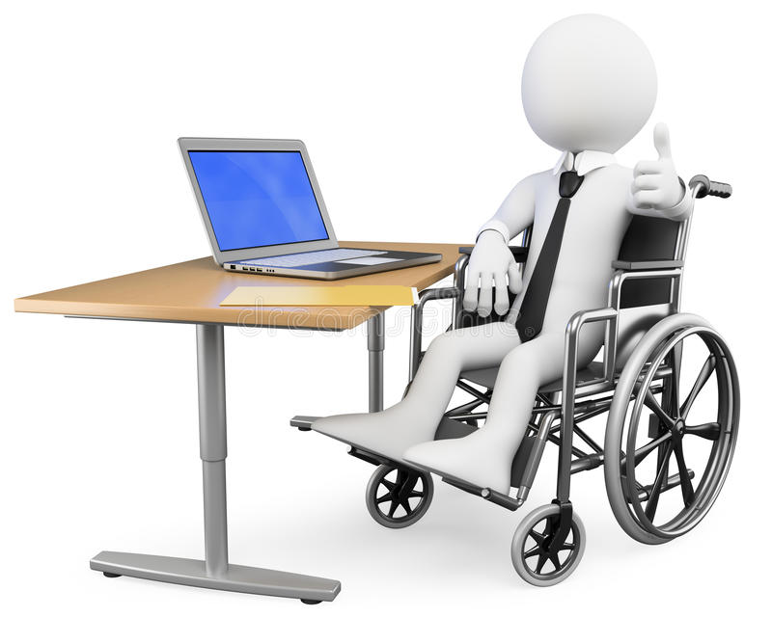
Сложно проводить занятия с детьми с ТМНР (тяжелые множественные нарушения развития, с нарушением эмоциональной-волевой сферы (особенно дети с РАС (расстройство аутистического спектра)).
В таких случаях без активной помощи родителей занятия невозможны. Родитель становится тьютором, нашим незаменимым помощником, «руками» педагога по ту сторону экрана. Я благодарна родителям моих учеников за то, что они с пониманием отнеслись к сложившейся ситуации.
Мне с родителями учащихся моего объединения «Удивительный мир» , можно сказать повезло. Каждый родитель ответственно помогал своему ребёнку выполнять задания, а также никто не забывал присылать фотографии процесса выполнения работы и готовых поделок.
На следующих слайдах Вы увидите фотографии учащихся присланные во время карантина.

Slide 4
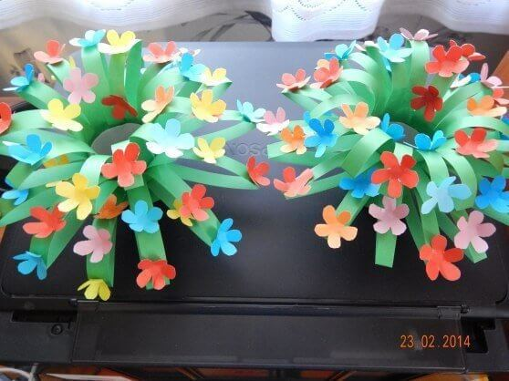
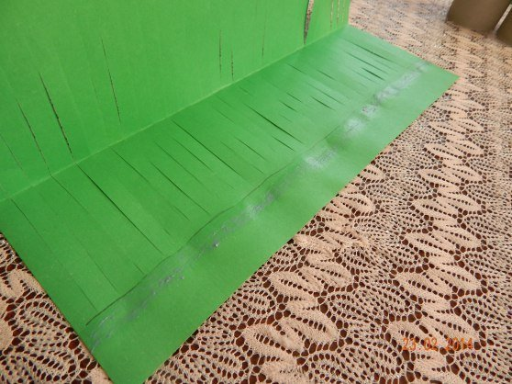
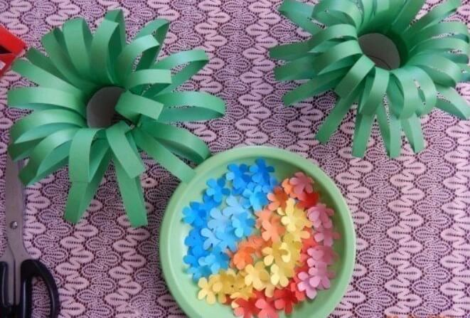
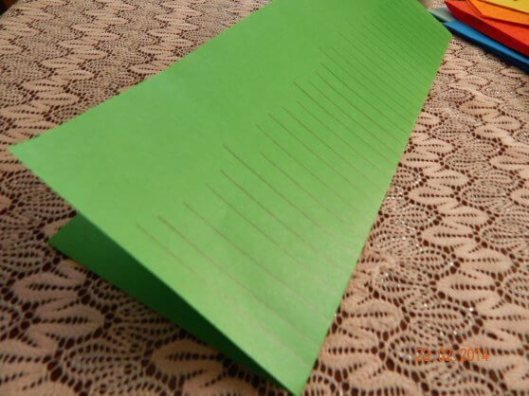
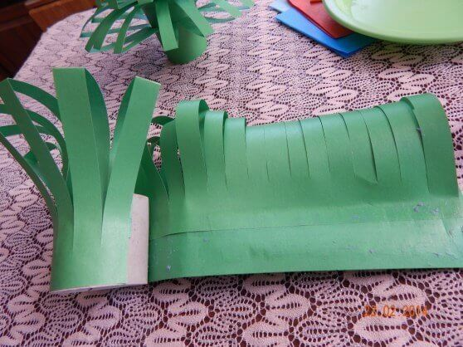
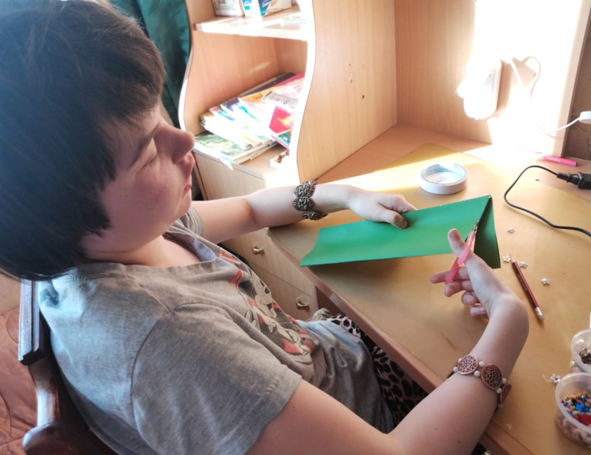
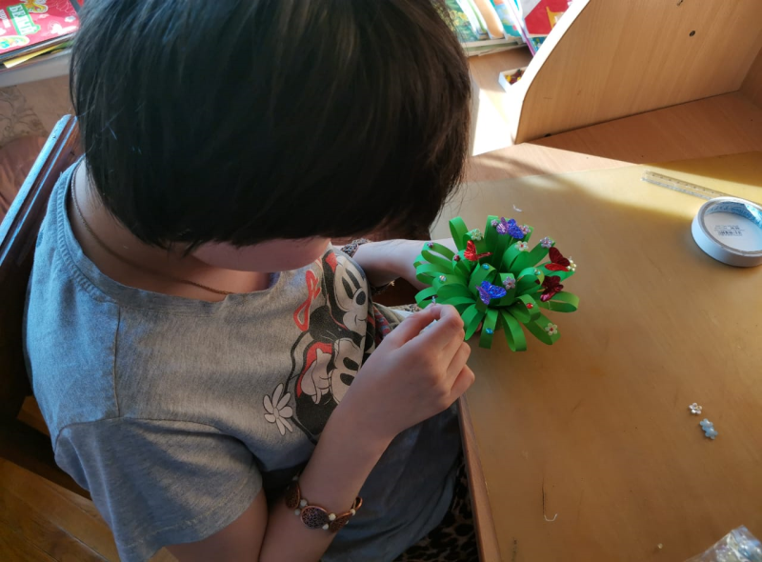
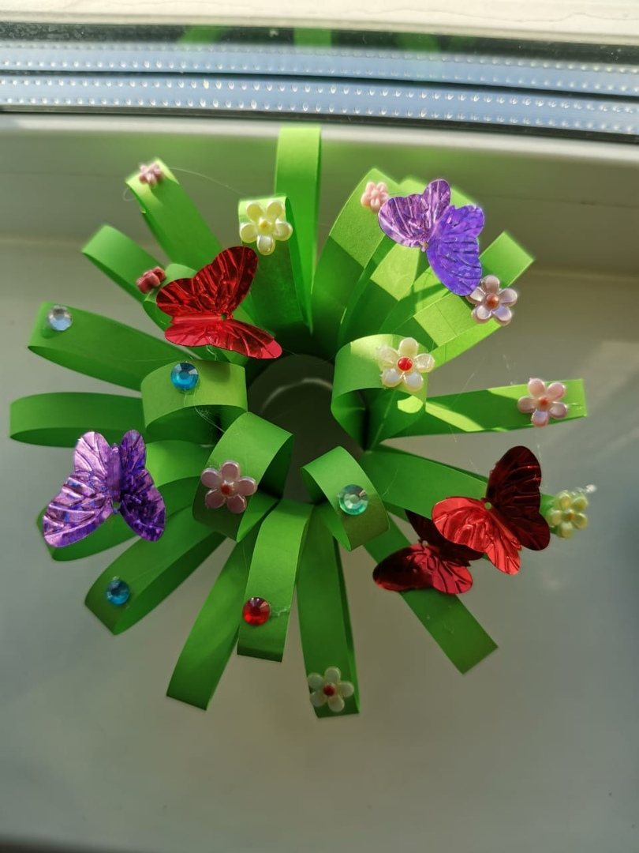
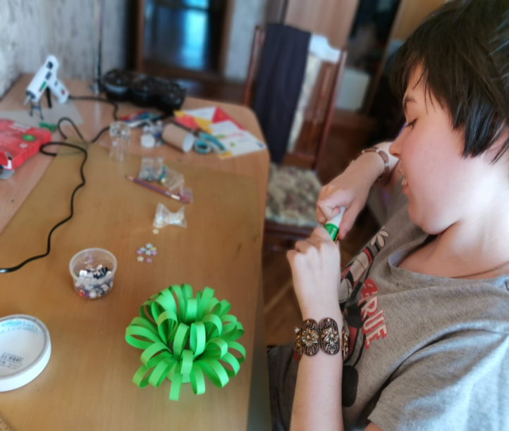
Мастер –класс по изготовлению «Объёмного весеннего букета.
На фотографиях Леонелла Шмакова.

Slide 5
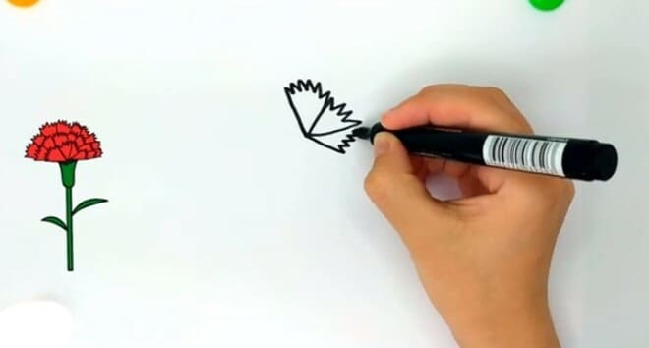
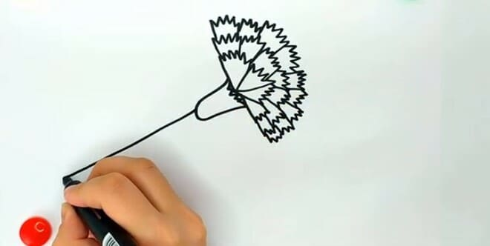
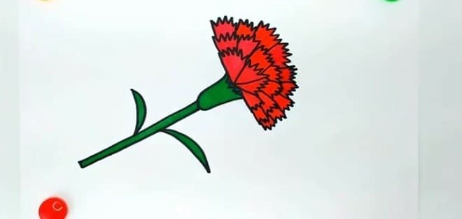
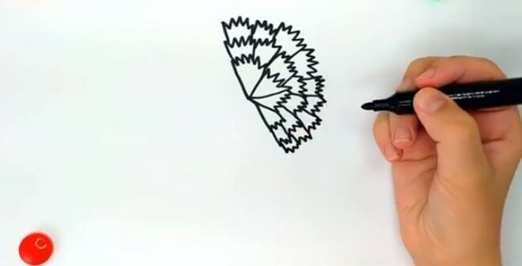
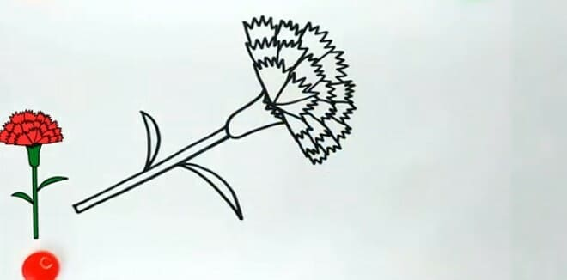
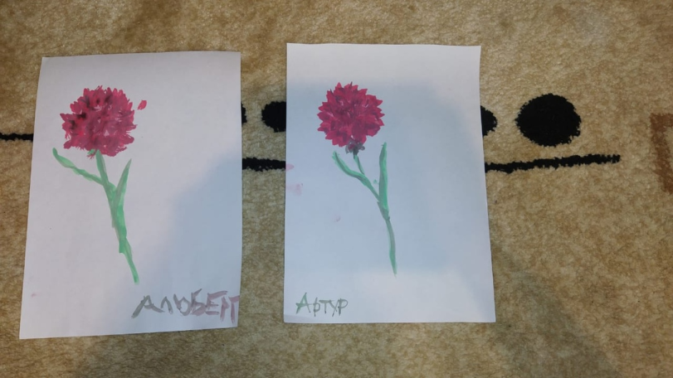
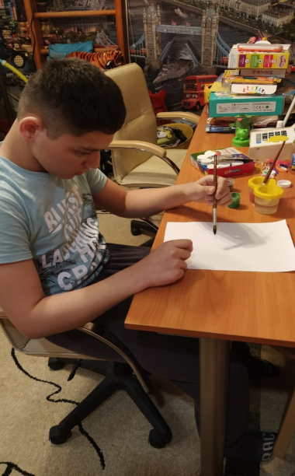
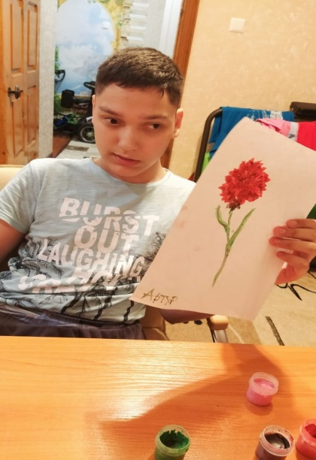
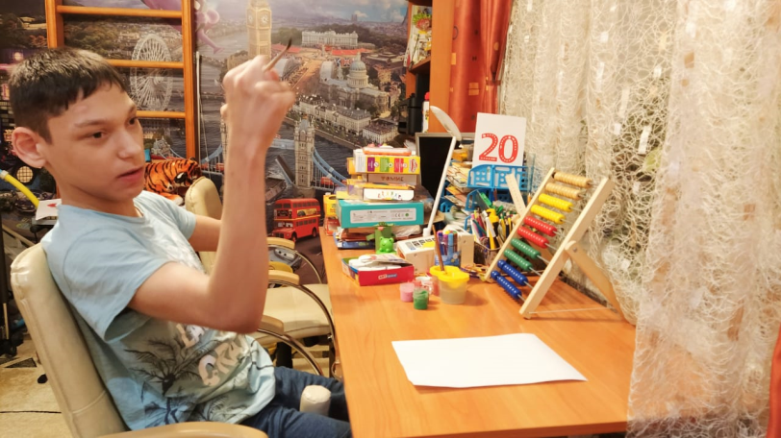
Мастер-класс: «Как легко нарисовать гвоздику» .
На фотографиях Артур Мустафин и Альберт Мустафин.

Slide 6
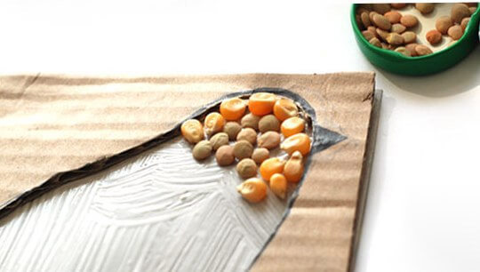
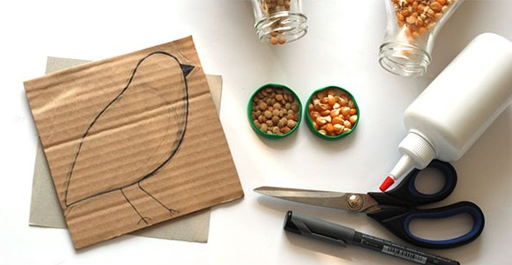
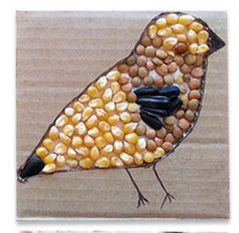
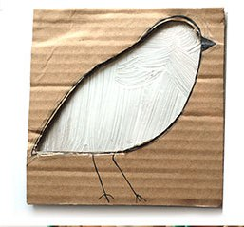
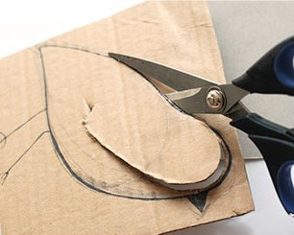
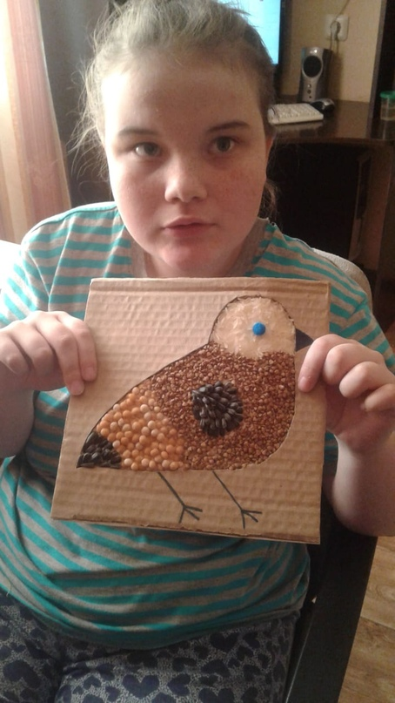
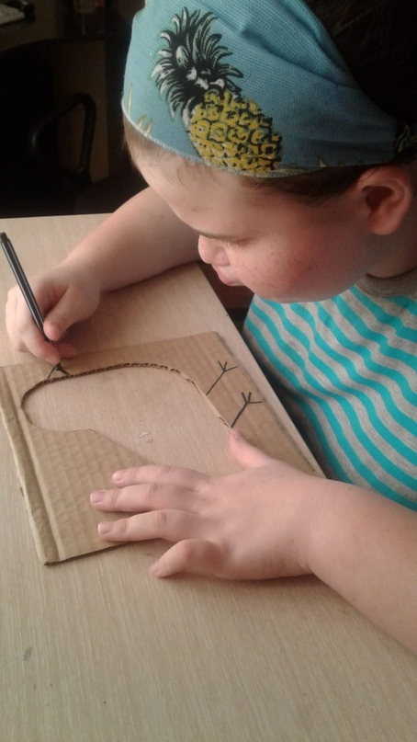
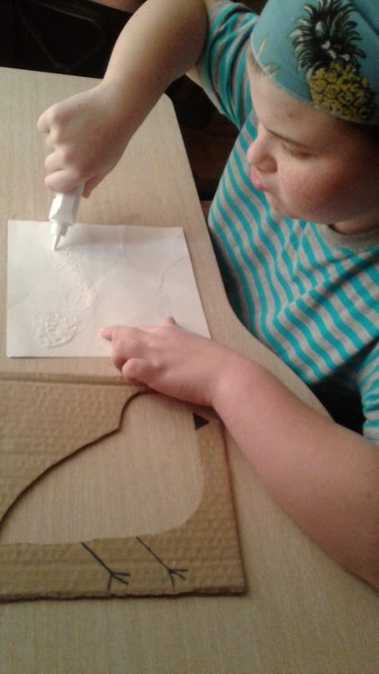
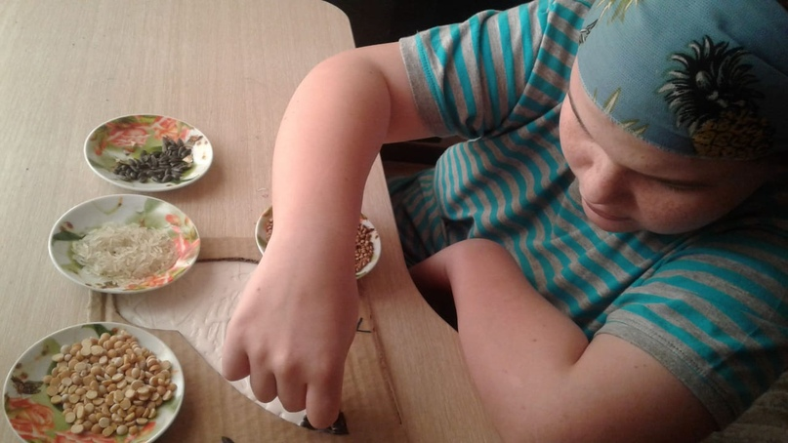
Мастер –класс по изготовлению «Птички». На фотографиях Карина Тюшина

Slide 7
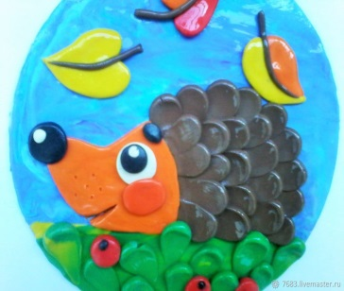
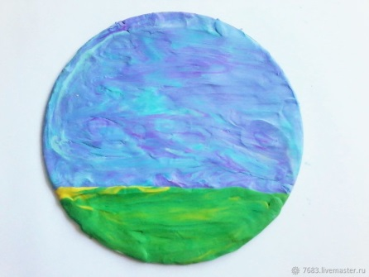
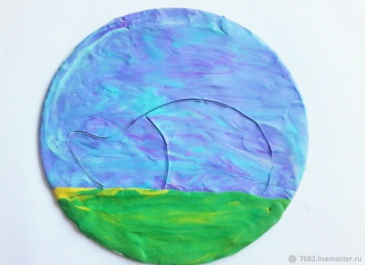
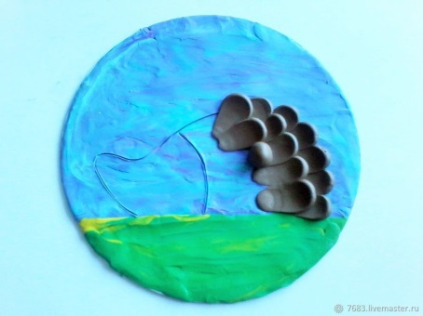
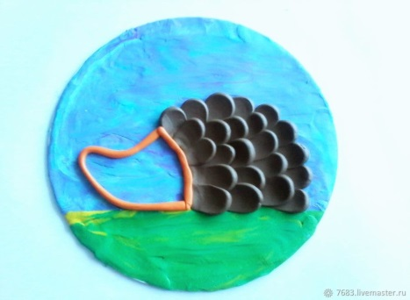
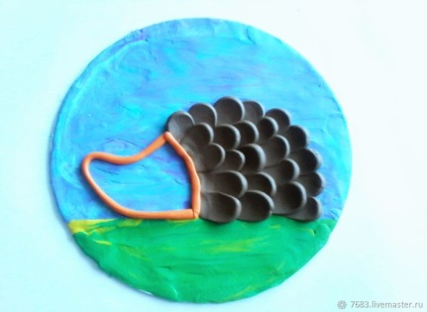






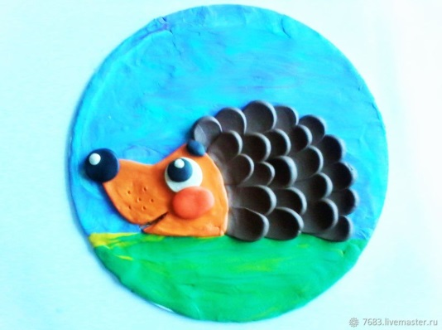
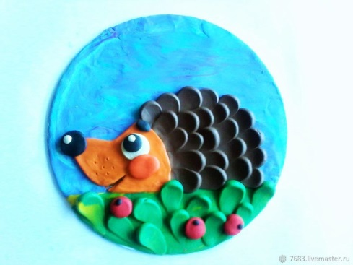
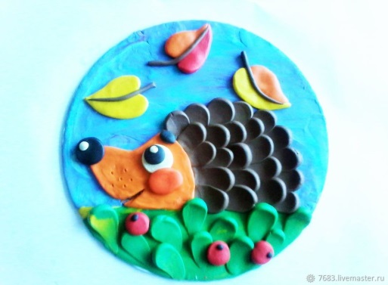



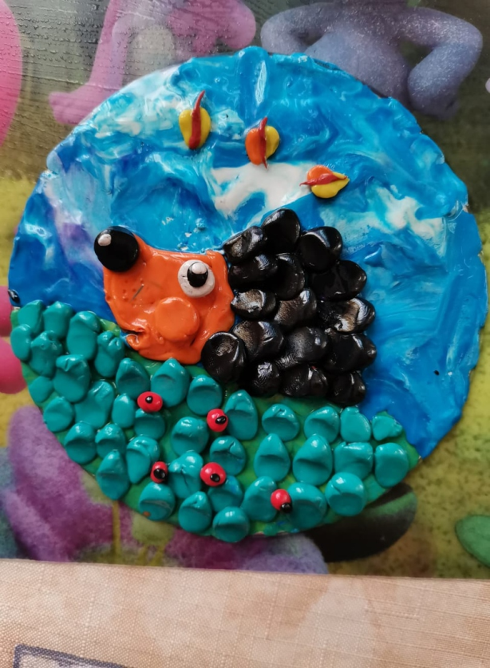
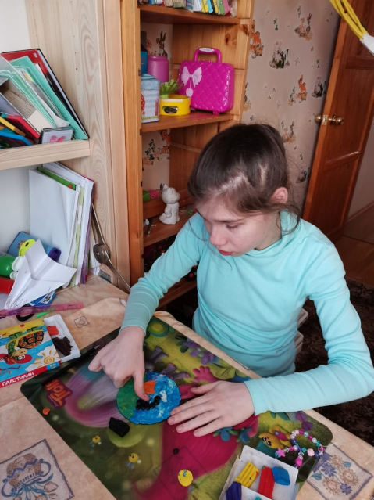
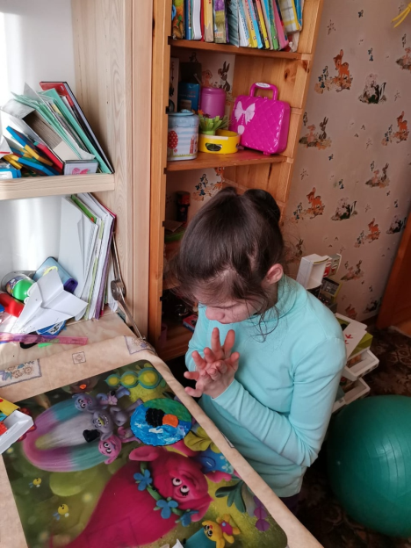
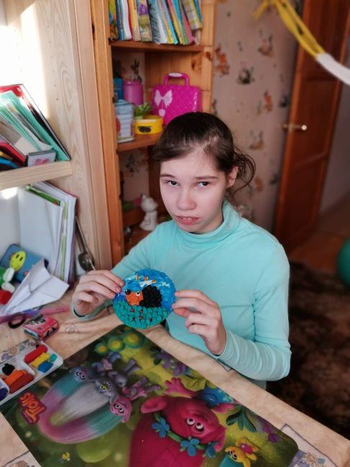
Мастер –класс по изготовлению панно «Ёжик из пластилина».
На фотографиях Айгуль Мухаметгалеева

Slide 8
Такие мастер-классы каждому ребёнку я отправляла два раза в неделю. И в общей сложности каждый учащийся получил 16 мастер-классов за время дистанционного обучения.
Фотографии готовых работ учащихся я также выставляла в группе моего объединения «Удивительный мир» в социальной сети «Вконтакте».
Учитывая, что пандемия быстро не отступит, что карантинные меры возможно повторятся, надо быть готовым к переходу на онлайн работу в будущем.

Slide 9
